Slide 1
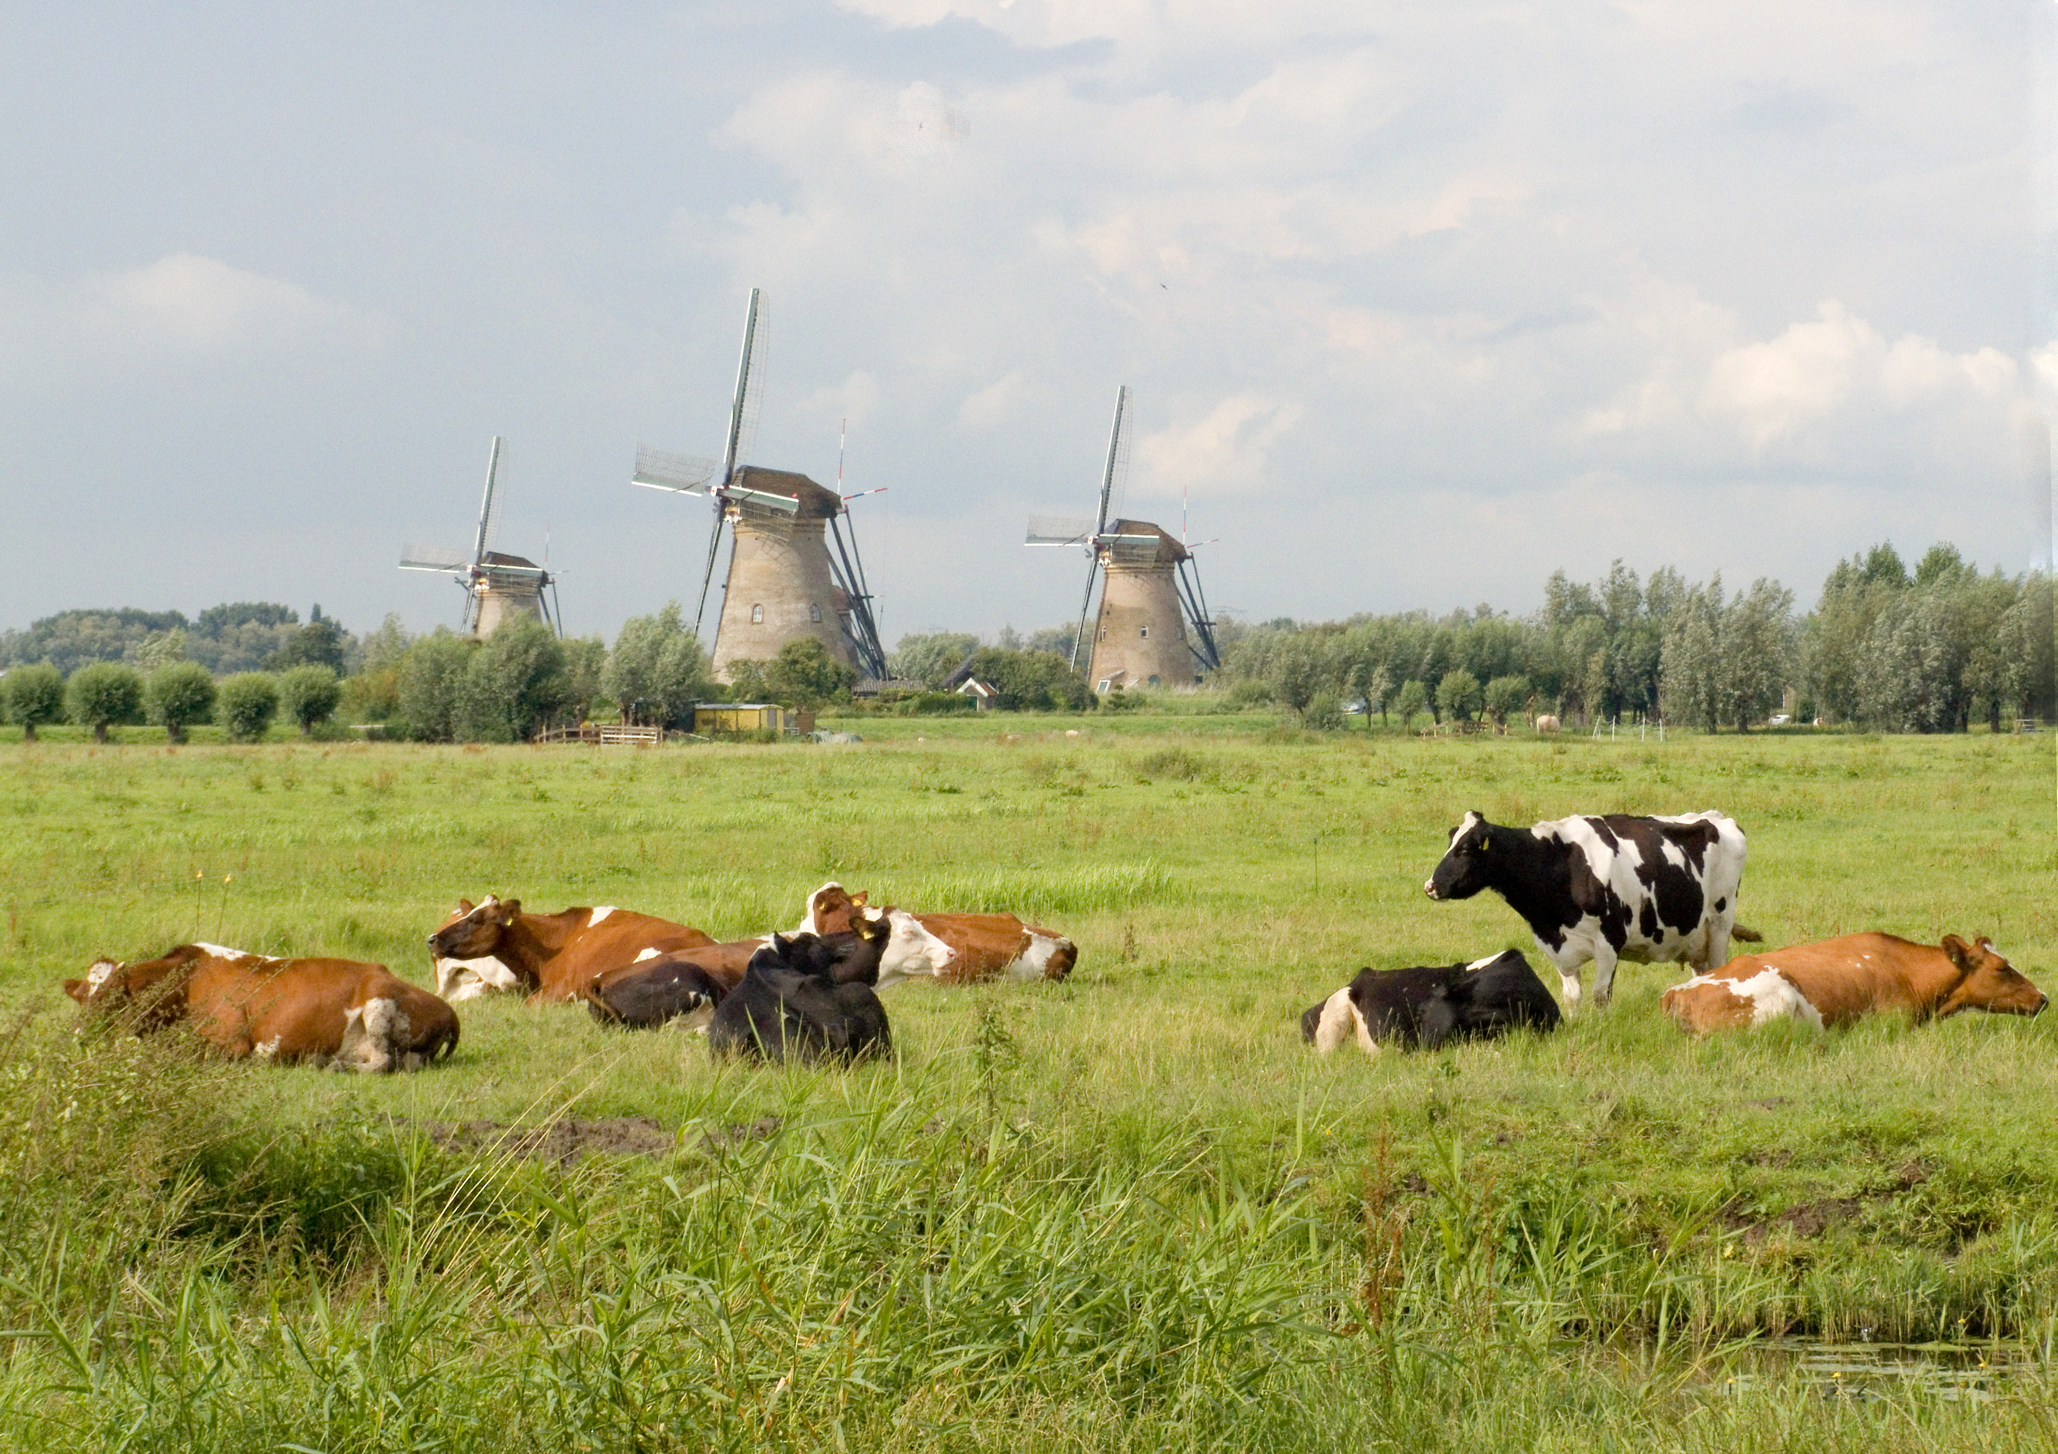
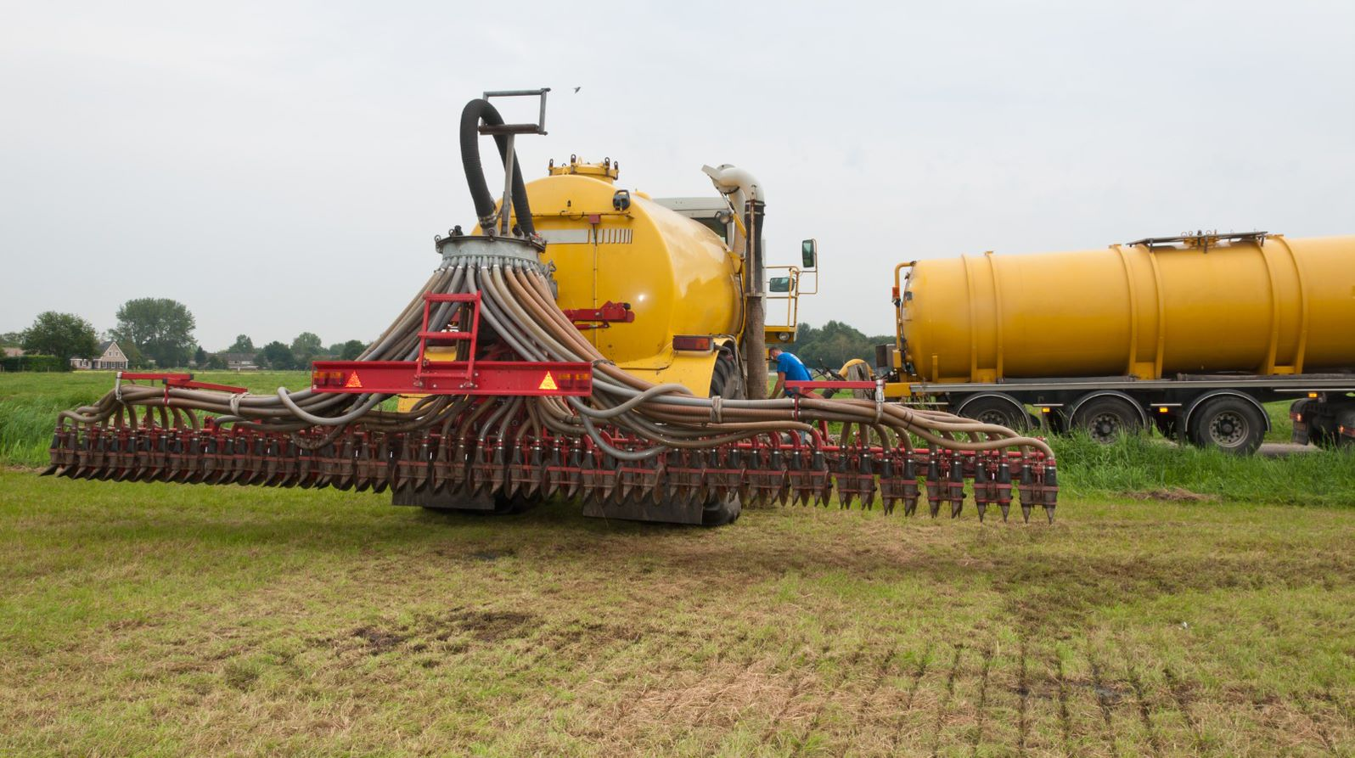

De impact van afbouw derogatie

Slide 2
De impact van afbouw derogatie
Door: Bas Klompenhouwer
    Datum: 13 februari 2024

Slide 3
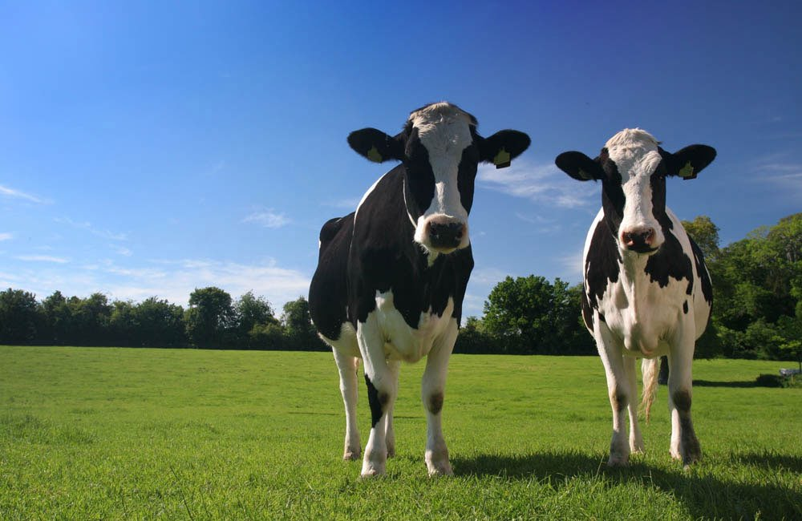

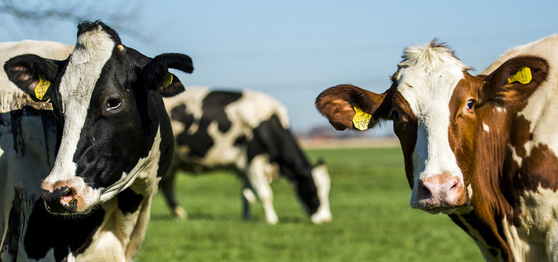
      Agenda
Opening
Derogatie waar staan we nu
Wat zijn de (financiële) effecten van de afbouw
Hoe kun je de impact minimaliseren
Vragen
Afsluiting

Slide 4
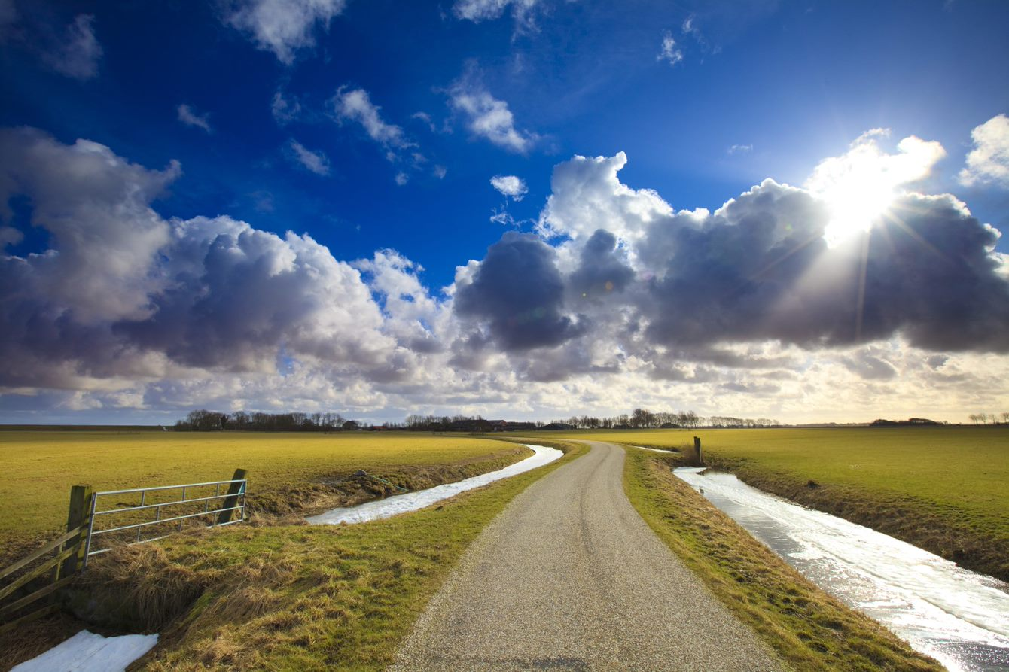
Derogatie waar staan we nu

Slide 5
Derogatie waar staan we nu
Wat is nu precies de derogatie?
Derogatie is een verruiming van de hoeveelheid dierlijke mest die op het land uitgereden mag worden, als dat geen nadelige gevolgen heeft voor het milieu.
De Nitraatrichtlijn van de EU heeft tot doel om de nitraatuitspoeling uit de landbouw naar het grond- en oppervlaktewater te verminderen. Om die reden mogen boeren maximaal 170 kilogram stikstof per hectare per jaar via dierlijke mest toedienen aan landbouwgronden.
Lidstaten mogen van deze maatregel afwijken (derogatie) als ze met objectieve criteria kunnen aantonen dat ze geen afbreuk doen aan de doelstellingen van de Nitraatrichtlijn.
Notes:
Geen discussie over het afschaffen voeren!

Slide 6
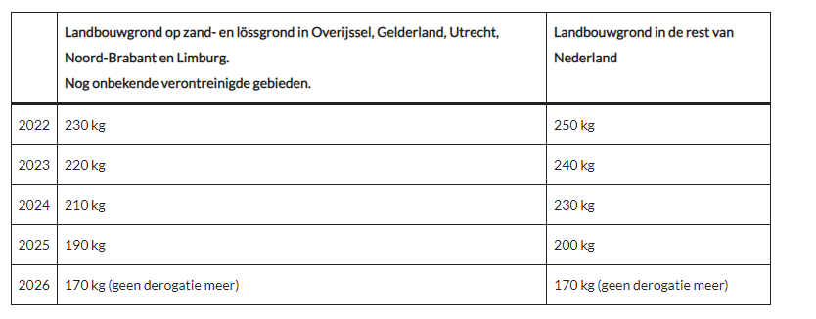
Derogatie waar staan we nu
Afbouw derogatie
De EU vindt dat Nederland niet voldoende doet/heeft gedaan om de waterkwaliteit te verbeteren. Daarom wordt de derogatie in vier jaar afgebouwd. Dit geeft een daling van 250 of 230 naar 170 kilo stikstof per hectare per jaar.
1e concept

Slide 7
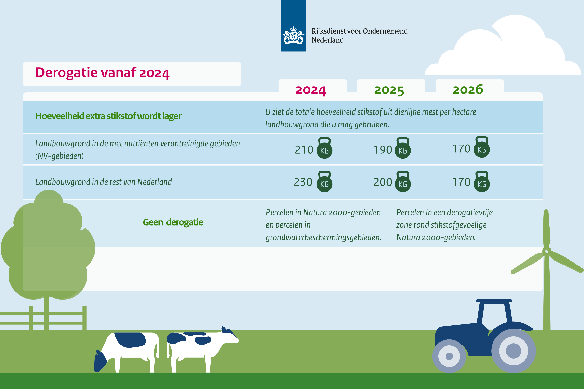
Derogatie waar staan we nu
Huidige situatie
Derogatie in 2025
Ook in 2025 kunt u zich aanmelden voor derogatie. Daarna kunt u geen derogatievergunning meer krijgen. De voorwaarden voor 2025 worden nog uitgewerkt.
Notes:
Afbouw regeling

Slide 8
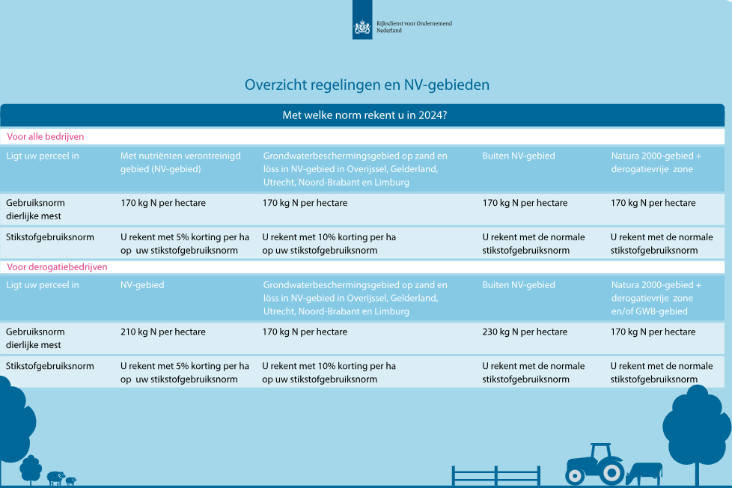
Derogatie waar staan we nu
Huidige situatie
Notes:
Situatie voor 2024
Derogatie vrije zone → waterwingebieden

Slide 9
Derogatie waar staan we nu
Waar liggen de NV-gebieden?
De NV-gebieden zijn vanaf 2024 definitief vastgesteld.
In Mijn percelen vindt u een kaartlaag met deze gebieden. Hier kunt u zien of uw percelen in een NV-gebied liggen
De zand- en lössgronden in;
  Overijssel, Gelderland, Utrecht, Noord-Brabant en Limburg.
De beheergebieden van;
  Hoogheemraadschap Hollands Noorderkwartier, Hoogheemraadschap van Delfland en Waterschap Brabantse Delta
Vanaf 2024 verspreid over Nederland nieuwe gebieden aangewezen obv verontreiniging grondwater.
Voor 2024 op een nieuwe manier beoordeeld. De aanwijzing is op kleinere schaal gedaan. Hierdoor ook gebieden die in 2023 zijn aangewezen en nu geen NV-gebied meer zijn.

Slide 10
Derogatie waar staan we nu
Aandachtspunten / samenvatting (wet- en regelgeving)
Gebruikt u een sleepvoetbemester op klei- of veengrond? Dan rijdt u alleen mest uit als de buitentemperatuur lager is dan 20 graden Celsius
Subsidie Behoud grasland bij afbouw derogatie → De subsidie is ook in 2024 beschikbaar. Aanvragen in juni. De voorwaarden worden binnenkort bekendgemaakt.
De derogatienorm is in 2024 dus lager dan in 2023.
  Maximaal 230 kg stikstof uit dierlijke mest
  In NV-gebieden lagere norm van 210 kg dierlijkestikstof
Geen derogatie in Natura 2000-gebieden, grondwaterbeschermingsgebieden (GWB-gebieden) en derogatievrije zones. U rekent hier met de norm van 170 kilogram.
Notes:
Derogatievrije zones zijn buffers met een straal van 250 meter rondom bepaalde Natura 2000-gebieden. OBV 50% topo perceel

Slide 11
Wat zijn de effecten van de afbouw

Slide 12
Wat zijn de effecten van de afbouw
Rekenvoorbeelden effecten
Uitgangspunten:
Aantal melkkoeien 100
Jongvee < 1 jr 30
Jongvee > 1 jr 30
Melkproductie 9500 Kg/koe
Aantal ha gras 50 ha
Plaatsingsruimte (geen NV-gebied) kg N lager
50 x 230 = 11500 N
50 x 210 = 10500 N 1000
50 x 170 = 8500 N 3000
N excretie jongvee (drijfmest)
Jongvee < 1 jr 32,3
Jongvee > 1 jr 66,9
N-excretie mk
Ureum 21 126
Ureum 19 123
Ureum 18 121

Slide 13
Wat zijn de effecten van de afbouw
Rekenvoorbeelden effecten

Slide 14
Wat zijn de effecten van de afbouw
Rekenvoorbeelden effecten
Stikstofproduktie alle aanwezige dieren
Plaatsingsruimte dierlijke mest
Afvoer door overschot

Slide 15
Wat zijn de effecten van de afbouw
Rekenvoorbeelden effecten
Notes:
Effecten verlagen Ureum

Slide 16
Wat zijn de effecten van de afbouw
Rekenvoorbeelden effecten
906 m3 X 20 =18,120,-
906 – 795 = 111 m3 X 20 =2220,-
Notes:
Kosten afvoer effecten ureum

Slide 17
Wat zijn de effecten van de afbouw
Rekenvoorbeelden effecten
Dat is 13.320 euro meer t.o.v. 230 N-norm aan kosten!!!!!
1572 m3 X 20 =31,440,-
Notes:
13.320 meer aan kosten

Slide 18
Wat zijn de effecten van de afbouw
Van derogatie uitgesloten gebied (vanaf 250-gebied)
- 50 ha x 160 euro = 8.000 euro
Subsidie behoud grasland
  2024 (niet NV)
    50 ha x 40 euro = 2.000 euro
  2025 (niet NV)
    50 ha x 100 euro = 5.000 euro
Let op de-minimissteun
- max 20.000 euro in 3 jaar
 | Subsidie per ha in bestaand 250-gebied | Subsidie per ha in bestaand 230-gebied | Subsidie per ha in nieuwe NV-gebieden | Subsidie per ha in Natura 2000- en GWB-gebied (vanaf 250-gebied) | Subsidie per ha in Natura 2000- en GWB-gebied (vanaf 230-gebied)
 | Afname kg N - bedrag | Afname kg N - bedrag | Afname kg N - bedrag | Afname kg N - bedrag | Afname kg N - bedrag
2023 | 10 kg - € 20 | 10 kg - € 20 | 30 kg - € 60 | 80 kg - € 160 | 60 kg - € 120
2024 | 20 kg - € 40 | 20 kg - € 40 | 40 kg - € 80 | 80 kg - € 160 | 60 kg - € 120
2025 | 50 kg - € 100 | 40 kg - € 80 | 60 kg - € 120 | 80 kg - € 160 | 60 kg - € 120

Slide 19
Wat zijn de (mogelijke)neveneffecten van de afbouw
Grond/bodemkwaliteit
  Afname organische stof
  Verminderende draagkracht
  Afnemend bodemleven
  Afname mineralen en sporenelementen
Afname ds-opbrengst door verminderde bodemkwaliteit
Afname smakelijkheid gras
Afname structuurwaarde gras
Geen tot weinig mest meer om te bemesten → i.c.m. weiden en afvoer verplichting

Slide 20
Hoe kun je de impact minimaliseren

Slide 21
Hoe kun je de impact minimaliseren
Grond/bodemkwaliteit
  Bemest gericht op basis van grondmonsters
  Samenwerking zoeken met een akkerbouwer
    Vruchtwisseling
    Mestplaatsingsruimte
    teelt (eigen)krachtvoer
Strategische lange termijn planning
  Optimale grondpositie
  Veebezetting
  Maak een goede begroting van de liquiditeitseffecten van de afbouw derogatie en voorkom zo financiële problemen
Notes:
Iets vertellen over innovatiemogelijkheden—> mestkraker (kunstmestvervangers?), koetoilet, etc.

Slide 22
Hoe kun je de impact minimaliseren
Innovatie mogelijkheden toepassen
  Verschillende meststromen creëren
  Mest kraken
  Kunstmestvervangers (renure)
  Toevoegmiddelen
  Toekomstig emissiebeperkende maatregelen
De invoering van een Afrekenbare Stoffenbalans (ASB) (?)
Notes:
Iets vertellen over innovatiemogelijkheden—> mestkraker (kunstmestvervangers?), koetoilet, etc.

Slide 23
Hoe kun je de impact minimaliseren
  Spoelwater
    Lagere gehaltes, dus meer mest afvoeren
    Voorkom “goedkoop” water af voeren tegen dure mestafzetkosten
    Reken met juiste gehaltes voor bemestingsplan
  Rantsoen
    Maak gebruik van BEX
    Verlaag RE gehalte / ureum
    Optimaliseer benutting ruwvoer
    Maak gebruik van optimale verdeling gras-maïs
  Ga heel gericht om met weidegang → reken de effecten uit om de hoeveelheden af te voeren mest vast te stellen

Slide 24
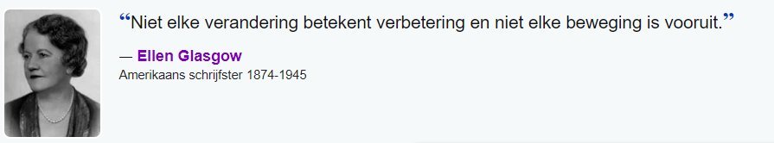

Slide 25
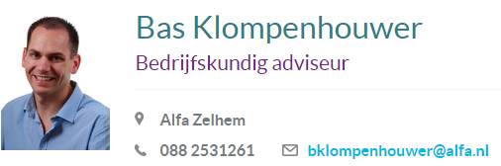
Afsluiting en vragen
Verzorgd door:

Slide 26
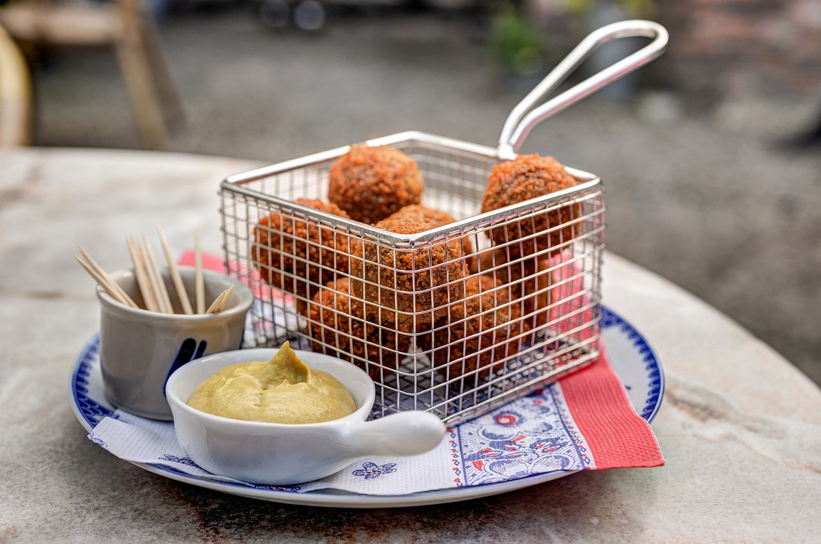
Bedankt voor jouw komst en een hapje en drankje staan voor jou klaar in de foyer

